Slide 1
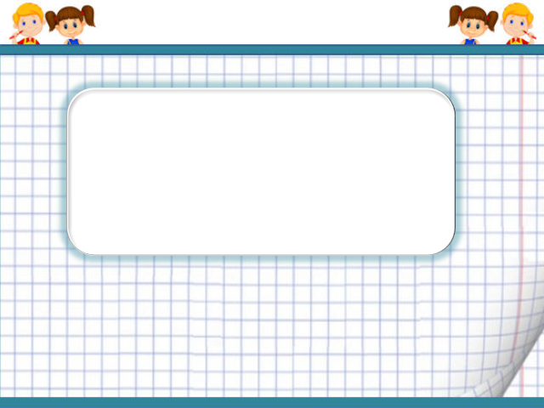
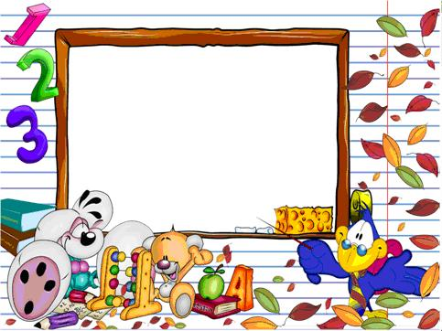

Математические
технологии в ДОУ
Выполнила: Гусева Алевтина Геннадьевна, воспитатель
МАДОУ детский сад №185
города Тюмени

Slide 2
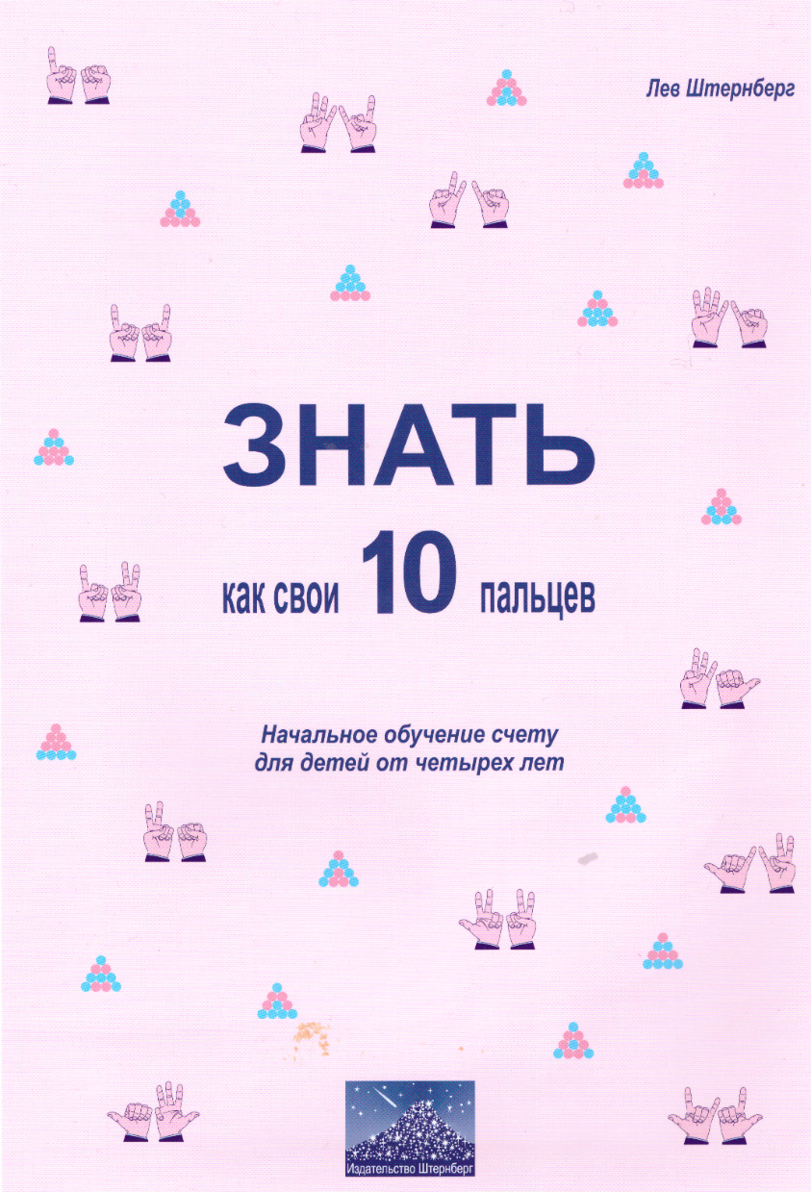
Лев Штернберг «Знать как свои
10 пальцев»

Slide 3
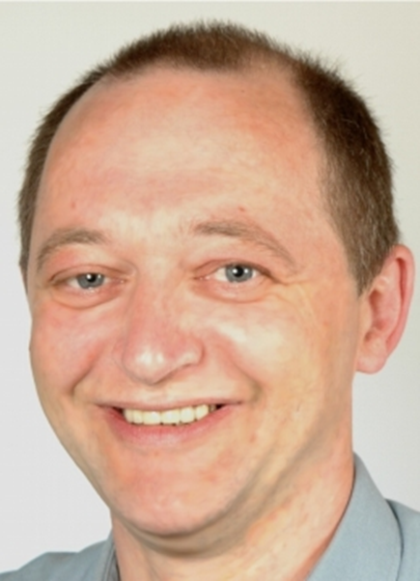
Штернберг
Лев Владимирович
наш современник, педагог, автор уникальных технологий по обучению счету детей от четырех лет «Знать как свои 10 пальцев» и обучению чтению «Ребус-метод»
http://www.rebus-metod.net/

Slide 4
В своей работе Л.В.Штернберг использует очень интересную наглядную модель – древние шумерские цифры (прототип современных арабских цифр):
Количество углов в каждой фигуре символизирует ее числовое значение.

Slide 5
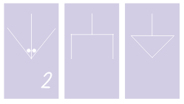
По этому принципу разработал блок заданий на нахождение углов в геометрических фигурах:
Начерти фигуру по белым линиям, в каждом углу нарисуй маленький круг, сосчитай количество кругов и напиши нужную цифру.

Slide 6
Для обучения счету Лев Владимирович предлагает использовать наглядные десятичные модели – это пальцы ребенка, десять цветных кругов в пирамиде, десять ступенек в десятиэтажной лестнице, десять десятичных пирамидок в одной сотенной пирамиде.

Slide 7
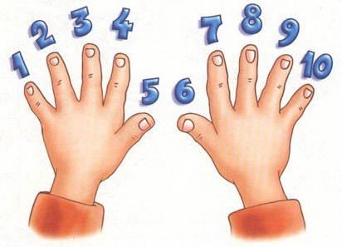
Самая простая возможность к элементарному пересчитыванию это пальцы ребенка.
Но счет на пальцах обычно приучает ребенка ТОЛЬКО к последовательному пересчитыванию, и ребенок таким образом получает НЕВЕРНОЕ представление о количестве. Очень важно, чтобы малыш учился считать пальчики, показанные не последовательно один за другим, а вразброс.

Slide 8


Малыш с гордостью поднимает растопыренную ладошку и демонстрирует: «Мне пять лет!»
Но если показать ему пять пальцев в другом сочетании и переспросить: «Пять?», ребенок будет пересчитывать пальцы до тех пор, пока не запомнит, что 3 и 2 это 5 .

Slide 9
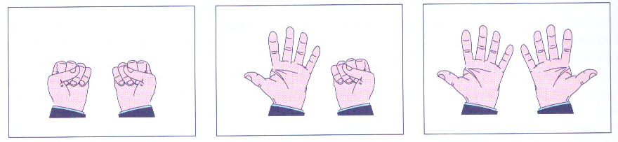
Обучение счету начинаем с простейших пальчиковых игр, например, дано три ящичка: левый, средний и правый.
Посмотри на свои собственные пальцы и покажи их именно так, как показано в левом ящичке… в правом ящичке … в среднем.

Slide 10
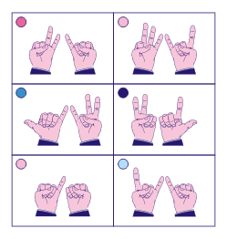
В правом столбике найди розовый круг и покажи свои пальцы так же.
Посчитай, сколько пальцев получилось.

Slide 11
Ребенок не только считает, но и сравнивает графические и реальные объекты, закрепляет знания о пространственных понятиях «слева», «справа», «сверху», «снизу», «посередине», а также цвета. Весь материал направлен на развитие у ребенка полярного зрения, важного для быстрого чтения, т.е. ребенок учится схватывать одним взглядом сразу множество объектов.

Slide 12
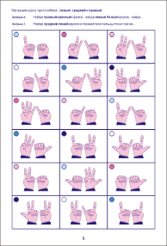
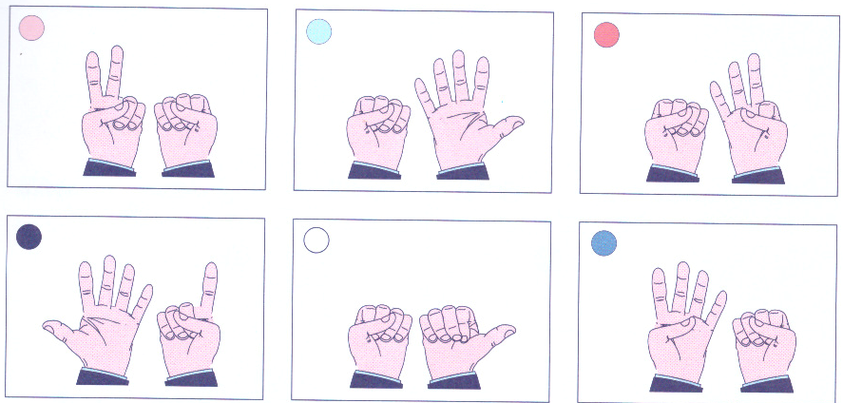
Тренируя ребенка счету на пальцах, показываем возможные комбинации в ускоряющемся темпе и постепенно удаляя обе руки друг от друга.

Slide 13
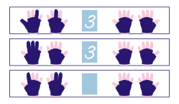
Закрась пальчики на перчатках справа так же, как они закрашены на перчатках слева. Посчитай закрашенные пальчики и напиши цифру.

Slide 14
Двухцветная пирамидка из десяти кругов - десятичная модель, которая дает ребенку возможность понять состав числа.

Slide 15

Ведь чтобы найти пирамидку с 8 красными кругами, быстрее пересчитывать не красные круги, а найти пирамидку с 2 синими кругами.
Восемь – это десять без двух.

Slide 16
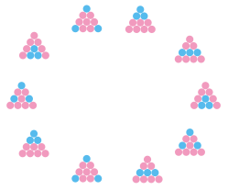
Найди и соедини линией совершенно одинаковые пирамидки.
У каждой пирамидки есть своя пара.

Slide 17
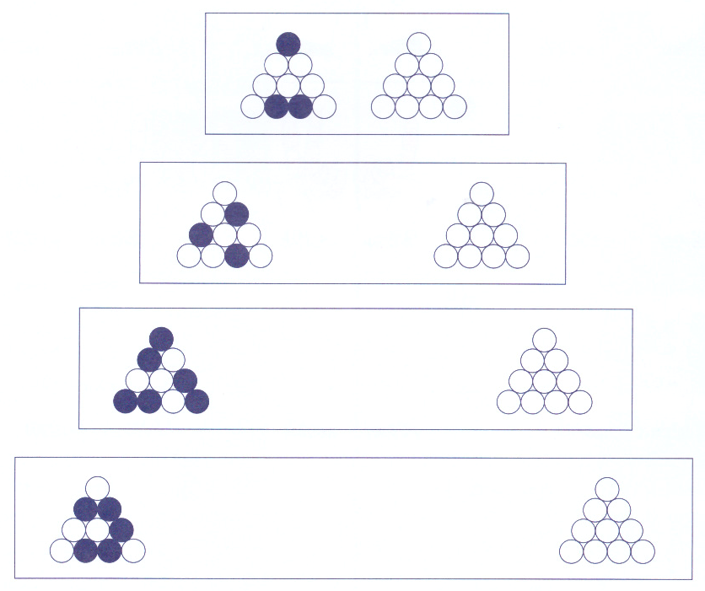
Закрась правую пирамидку точно так же, как закрашена левая.

Slide 18
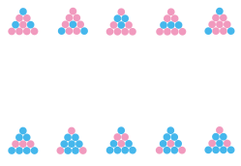
В верхнем ряду мы видим красные пирамидки с тремя синими кругами.
В нижнем ряду мы видим синие пирамидки с тремя красными кругами.
Найди и соедини линией соответствующие пары пирамидок.

Slide 19
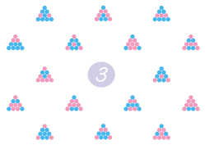
Найди и обведи карандашом все пирамидки, в которых есть три синих или три красных круга.

Slide 20
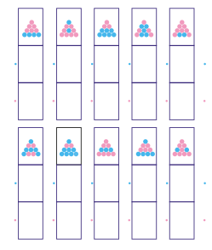
Напиши, сколько красных и сколько синих кругов содержится в каждой пирамидке.

Slide 21
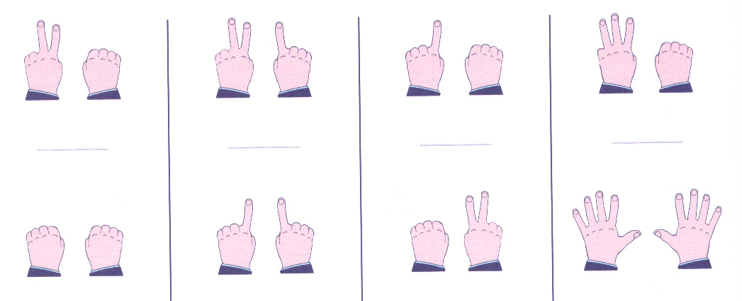
Напиши, сколько пальцев спрятано.

Slide 22
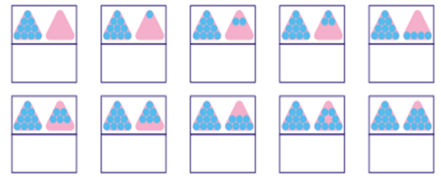
Чтобы овладеть техникой устного счета в объеме ста, ребенок должен понять принцип записи чисел.
Правая цифра в числе обозначает отдельные единицы, левая цифра в числе обозначает целые десятки.

Slide 23
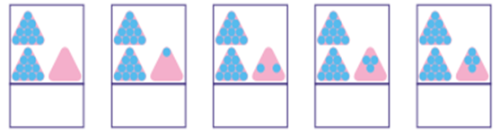
Напиши, сколько ты видишь синих кругов в трех пирамидках вместе.

Slide 24
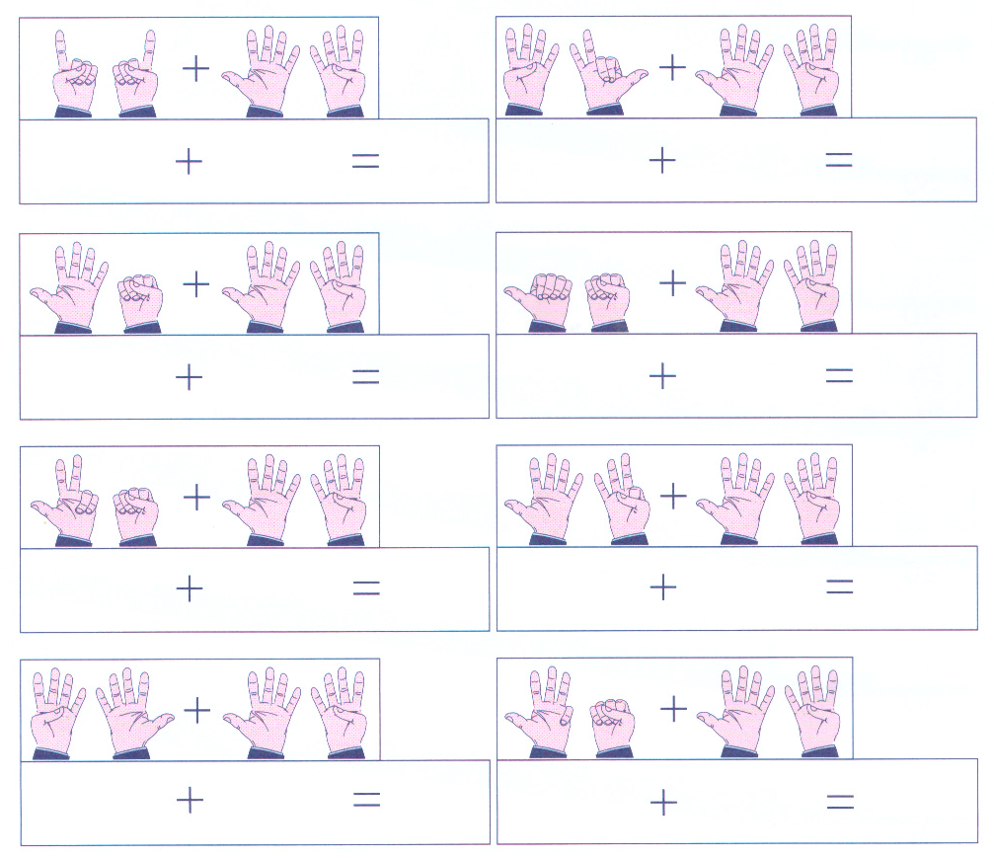
Сложи пальцы.

Slide 25
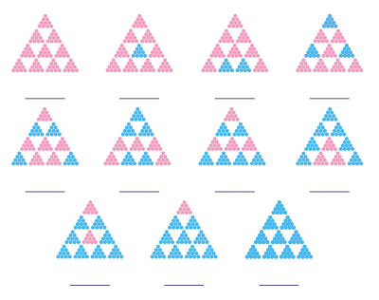
Десять маленьких пирамидок образуют одну большую пирамиду.
Напиши, сколько синих кругов ты видишь в большой пирамиде.

Slide 26
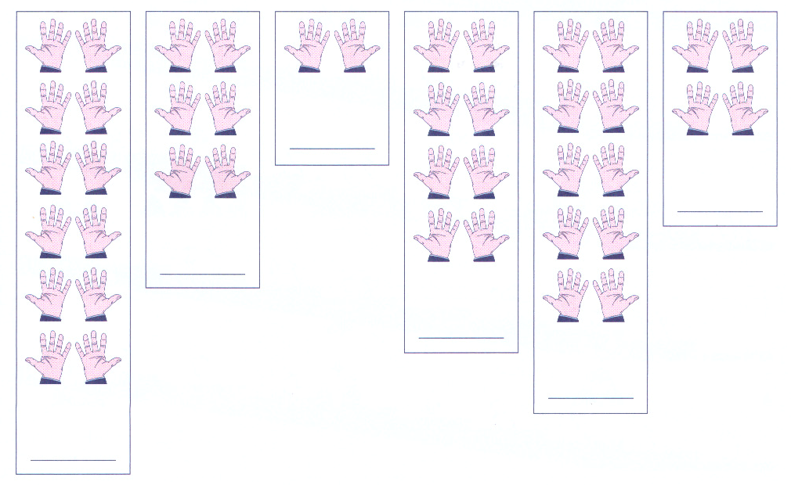
Напиши, сколько ты видишь пальцев в одном столбике.

Slide 27
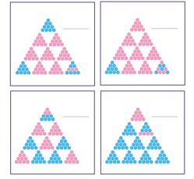
Напиши, сколько синих кругов содержится в большой пирамиде.

Slide 28
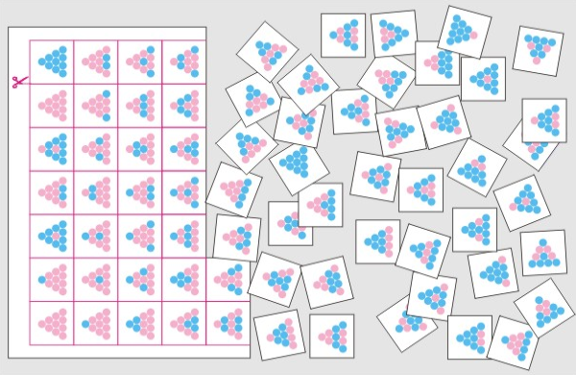
С помощью игры «Пирамида-10» дети закрепляют навыки счета.

Slide 29
Задания: а) из всех пирамидок найти те, в которых есть один синий или один красный круг; далее так же два, три, четыре, пять... б) из множества всех пирамидок найти те, в которых есть шесть синих или шесть красных кругов; далее так же семь, восемь, девять... (ребенок должен прийти к выводу, что искать удобнее, например, не восьмерки, а двойки);

Slide 30
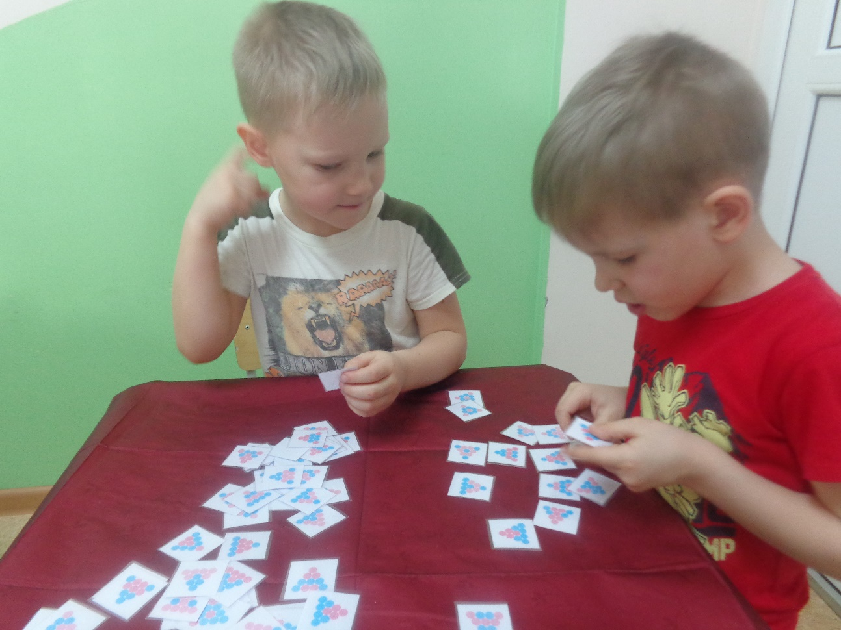
в) из нескольких карточек собрать, например, одиннадцать кругов одинакового цвета.

Slide 31
Комплект карточек позволяет проводить с детьми множество комбинаторных игр соревновательного характера различного уровня сложности «Кто найдет больше карточек?», «Кто быстрее?»...
Данные игры развивают способность ребенка одним взглядом охватывать сразу большое количество элементов на большой площади. Этот навык положительно сказывается на скорости чтения.

Slide 32

Лестница-20 является удобной моделью, по которой ребенок может пройти пальчиками и при этом последовательно называть числа.

Slide 33
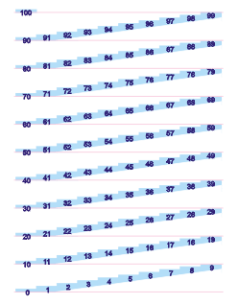
Лестница-100 очень удобное пособие в тренировке счета в пределах 100.

Slide 34
Лестница позволяет производить сложение и вычитание через элементарный пересчет ступенек вверх или вниз от заданной ступеньки на заданное число шагов. Можно также использовать прием "лифт" и двигаться сквозь этажи целыми десятками.

Slide 35


Спасибо за внимание
В подготовке презентации использованы:
- шаблон презентации Бектургановой Екатерины Юрьевны http://pedsovet.su/
- материалы с сайта Льва Владимировича Штернберг http://www.rebus-metod.net/
2016

